Slide 1

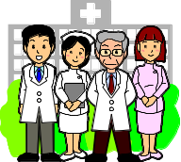
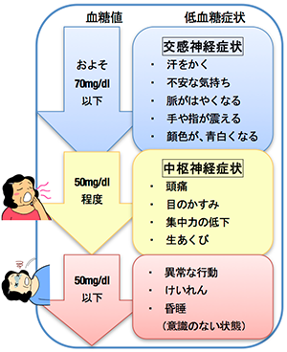
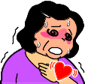
9. Qu’est-ce que l’hypoglycémie ?
「低血糖」とは？
フランス語
★ Qu’est-ce que l’hypoglycémie ?
「低血糖」とは
Il s’agit de la situation où la glycémie a chuté en dessous de 70 mg/dL sous l’effet des antidiabétiques.
糖尿病の薬によって 血糖値が 70mg/dL を下回ることです
★ Quels sont les symptômes de l’hypoglycémie ?
低血糖症状とは
Les symptômes apparaissant lorsque la glycémie baisse sont similaires à ceux présentés dans l’illustration ci-dessous. Si des symptômes apparaissent, agissez rapidement.
血糖値が下がると、下の絵のような症状になります。症状がでたら早く対応しましょう。
Hypoglycémie non détectée : si la glycémie tombe en dessous de 70 mg/dl sans apparition de symptôme, des troubles graves du système nerveux central (perte de conscience, etc.) peuvent soudainement se manifester.
無自覚性低血糖：血糖値が 70mg/dL を下回っても症状がなく、突然重い中枢神経症状(意識がなくなるなど)が出る
Chez les personnes dont la glycémie est normalement élevée des symptômes d’hypoglycémie peuvent survenir même avec une glycémie autour de 100 mg/dL.
普段の血糖が高い人は、血糖値が 100mg/dL 前後でも低血糖症状が起きる
Glycémie
Symptômes d’hypoglycémie
Troubles du système nerveux sympathique
・ Transpiration
・ Anxiété
・ Accélération du pouls
・ Tremblements aux mains et aux doigts
・ Teint pâle
environ 70 mg/dl ou moins
Troubles du système nerveux central
・ Maux de tête
・ Vision floue
・ Capacité de concentration réduite
・ Bâillements fréquents
environ 50 mg/dl
・ Comportement anormal
・ Spasmes
・ Léthargie (perte de conscience)
50 mg/dl ou moins
9. Qu’est-ce que l’hypoglycémie ?
「低血糖」とは？
1/3

Slide 2
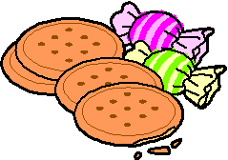
フランス語
★ Causes de l’hypoglycémie
低血糖の原因
・ Doses de médicaments et d’insuline élevée
薬やインスリンの量が多い
・ Repas plus tard que d’habitude
いつもより食事の時間が遅い
・ Repas plus légers que d’habitude
いつもより食事の量が少ない
・ Pendant ou après un exercice physique intense et prolongé
激しい、長い運動をしている間や、その運動後
・ En consommant de l’alcool ou prenant un bain
飲酒や入浴時
・ Un médicament est devenu plus efficace suite à une perte de poids, etc.
体重が減るなどして、薬がよく効くようになった
★ Comment réagir
対応の方法
Si la personne est consciente
意識がある場合
(i) Ingurgitez 5 à 10 g de glucose (10 à 20 g de sucre).
Une boisson de 150-200 ml contenant du glucose est acceptable.
ブドウ糖5〜10g (砂糖は10〜20g)を飲む。
ブドウ糖を含むジュース 150〜200mLでもよい。
* Si vous prenez des inhibiteurs de l’alpha-glucosidase, choisissez toujours le glucose.
* Puisque les aliments gras comme le chocolat absorbent le sucre lentement,
on préférera le glucose ou le sucre en cas d’urgence.
α-グルコシダーゼ阻害薬を飲んでいる人は必ずブドウ糖を選ぶ。
チョコレートなど脂肪分が多いものは糖の吸収が遅いので、緊急時はブドウ糖や砂糖がよい。
(ii) Si les symptômes sont toujours présents après 15 minutes, répétez (i).
15分後にまだ症状があれば、もう一度①をする。
(iii) Si les symptômes ne s’améliorent après avoir répété (i), contactez un
hôpital et allez-y.
①を2回しても症状がよくならない時は病院へ連絡して、病院へ行く。
  (Note) Même si le fait d’avoir seulement bu du glucose a résorbé l’hypoglycémie, une nouvelle chute de la glycémie reste possible. Veillez donc à prendre un repas. Si vous devez attendre un moment avant le prochain repas, avalez des hydrates de carbone grâce à une boulette de riz, un morceau de pain, quelques crackers, etc. et surveillez votre état contre l’hypoglycémie.
  注）ブドウ糖を飲むだけでは、低血糖から一度回復しても、その後にまた血糖値が下がることがあります。そのため、
  食事をとりましょう。次の食事まで時間があく場合は、おにぎり1個やパン1枚、クラッカー数枚などの炭水化物を食べ、
  低血糖がないか注意して様子をみて下さい。
9. Qu’est-ce que l’hypoglycémie ?
「低血糖」とは？
2/3

Slide 3
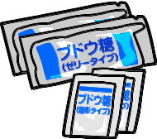
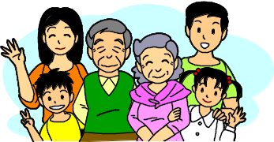

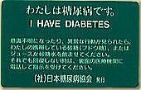
フランス語
Si la personne est inconsciente et que quelqu’un
de son entourage agit
意識がなく、周りの人が対応する場合
Dissolvez du glucose dans de l’eau et versez-le entre les lèvres et les gencives du malade. Utilisez du glucagon (médicament augmentant la glycémie : par injection ou voie nasale), si un médecin l’a prescrit.
ブドウ糖を水に溶かして、患者さんのくちびると歯ぐきの間に塗る。グルカゴン（血糖を上げる薬：注射/
点鼻）を医師から処方されている場合は、使用する。
★ Pour éviter la répétition d’hypoglycémies
低血糖を繰り返さないために
・ Utilisez les antidiabétiques de la bonne manière.
糖尿病の薬を正しい方法で使う
・ Prenez du glucose avec vous en sortant.
ブドウ糖を持ち歩く。
・ Veillez à conserver un mode de vie ordonné.
規則正しい生活を心がける。
・ Signalez au médecin de l’hôpital la survenue d’une hypoglycémie ou de symptômes y ressemblant.
低血糖や低血糖のような症状があったことを、病院の先生に伝える。
・ Demandez de l’aide à votre famille et aux personnes toujours à proximité en leur enseignant quels sont les symptômes et comment réagir.
家族やいつも近くにいる人に症状や対応の方法を伝え、協力してもらう。
・ Ayez sur vous une carte signalant que vous êtes diabétique.
糖尿病カードを持ち歩く。
・ Si vous conduisez, gardez des aliments riches en glucose dans votre
véhicule.
自動車を運転する人は、ブドウ糖を多く含む食品を車内に置いておく。
9. Qu’est-ce que l’hypoglycémie ?
「低血糖」とは？
3/3

